Slide 1
আজকের শ্রেণিতে সবাইকে স্বাগত

Slide 2
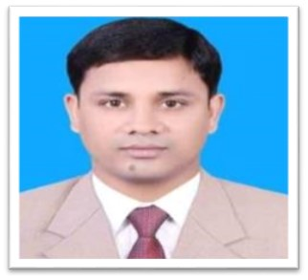
পরিচিতি
বিশ্ব নাথ দাস
সহকারী শিক্ষক(আইসিটি )
মগড়া উচ্চ বালিকা বিদ্যালয়
টাংগাইল সদর,টাংগাইল।
Email-bishwanathdas07@gmail.com
শ্রেণি:সপ্তম
বিষয়:বাংলা (কবিতা)
সময়-৫০মিনিট
তারিখ-17/04/২০20খ্রি.

Slide 3
এসো সবাই মিলে ভিডিও দেখি

Slide 4
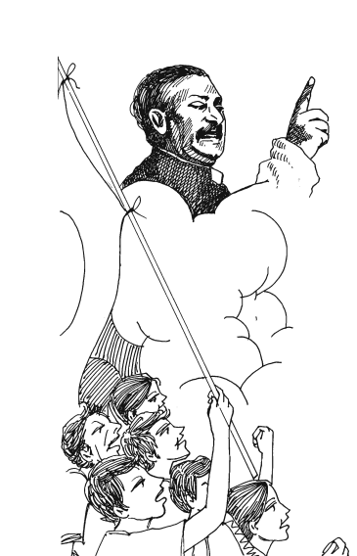
আজকের পাঠের বিষয়
শোন একটি মুজিবরের থেকে
কবি-গৌরীপ্রসন্ন মজুমদার

Slide 5
শিখনফল
এই পাঠ শেষে শিক্ষার্থীরা --------
কবি পরিচিতি বলতে পারবে;
কবিতাটি শুদ্ধ উচ্চারনে পড়তে পারবে;
জাতির জনক ‘বঙ্গবন্ধু শেখ মুজিবরের’ আদর্শ বর্ণনা করতে পারবে।

Slide 6
কবি-পরিচিতি
১৯৮৬ সালে পরলোক গমন করেন ।
উল্লেখযোগ্য গান- ‘মাগো ভাবনা কেনো’ ‘আমরা সবাই বাঙ্গালি’ ‘পথের ক্লান্তি ভুলে’।
২০১২ সালে ‘মুক্তিযুদ্ধ মৈত্রি সম্মাননায়’ভুষিত হন ।
উল্লেখযোগ্য গান-‘কফি হাউজের সেই আড্ডাটা’ ‘ও নদীরে’,‘ও পলাশ ও শিমূল’
১৯২৪ সালে পাবনা জেলায় জন্মগ্রহণ ।
তিনি বাংলা গানের কিংবদন্তি গীতিকার ।
গৌরীপ্রসন্ন মজুমদার

Slide 7
একক কাজ
কবি গৌরীপ্রসন্ন মজুমদারের সংক্ষিপ্ত পরিচয় দাও ?

Slide 8
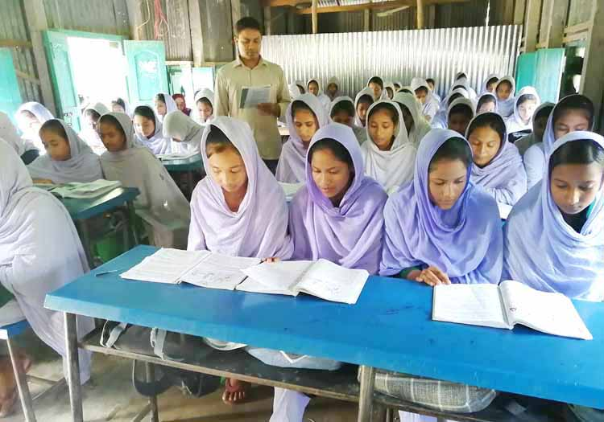
আদর্শ পাঠ

Slide 9
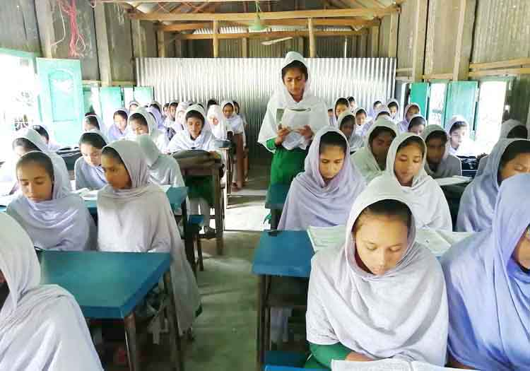
সরব পাঠ

Slide 10
শোন একটি মুজিবরের থেকে
লক্ষ মুজিবরের কন্ঠস্বরের ধ্বনি-প্রতিধ্বনি
আকাশে বাতাসে ওঠে রণি
বাংলাদেশ,আমার বাংলাদেশ ।।

Slide 11
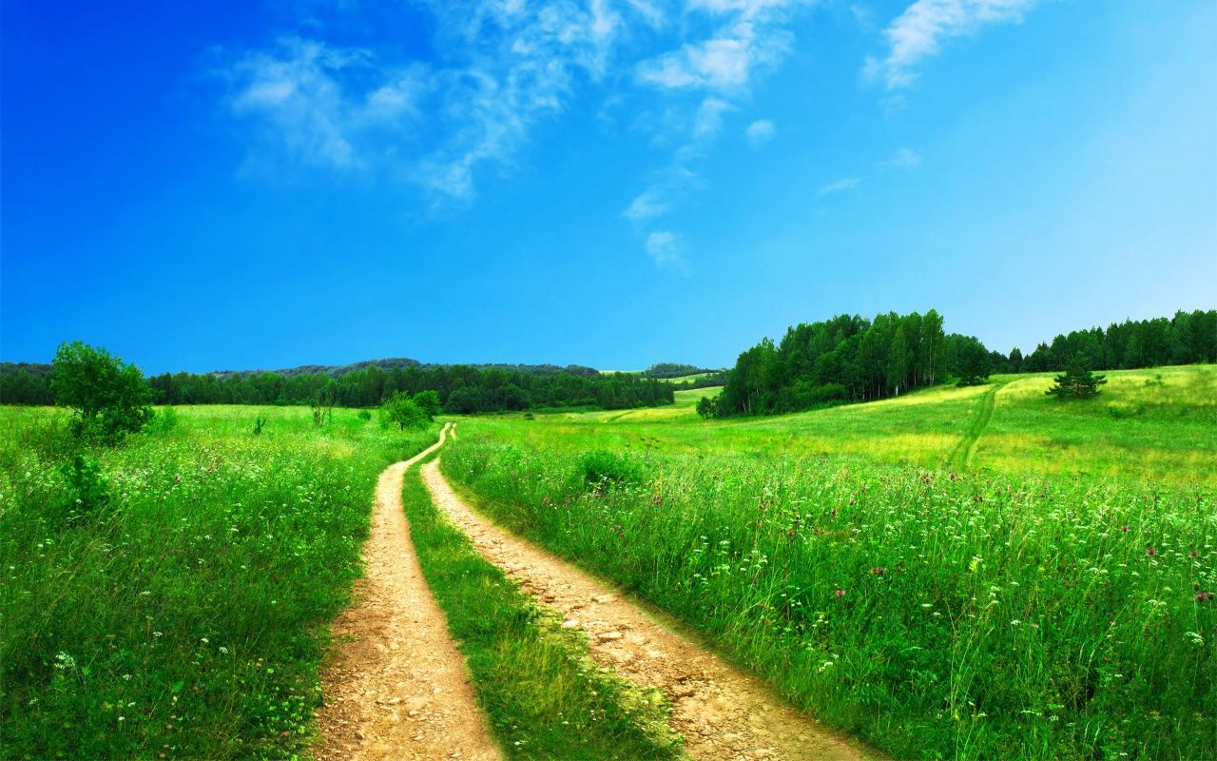
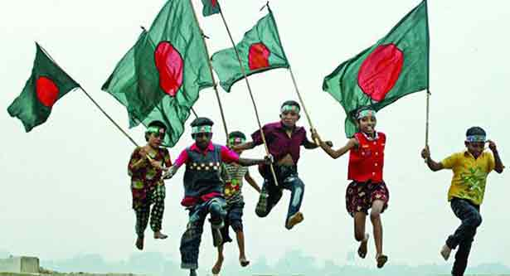
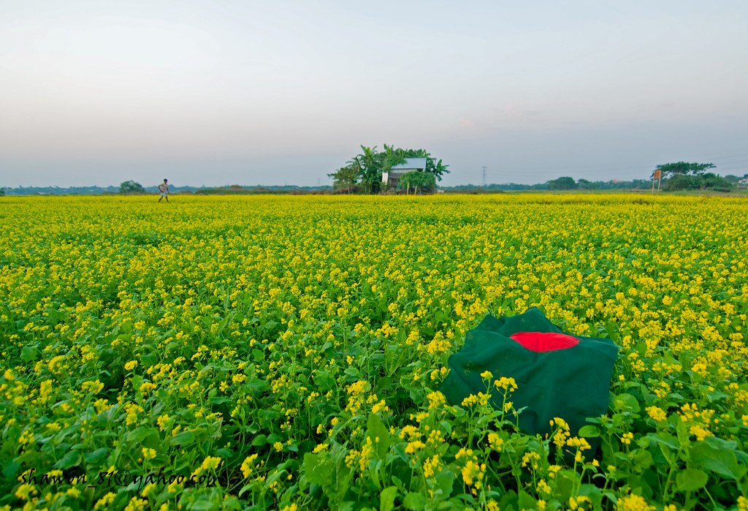
সেই সবুজের বুক চেরা মেঠোপথে
আবার যে যাব ফিরে,আমার
হারানো বাংলাকে আবার তো ফিরে পাব
শিল্পে কাব্যে কোথায় আছে
হায়রে এমন সোনার খনি ।।

Slide 12
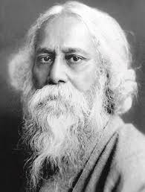
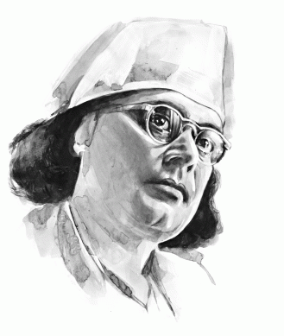
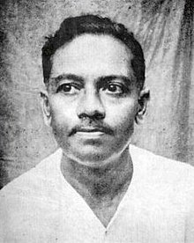
বিশ্বকবির ‘সোনার বাংলা’
নজরুলের ‘বাংলাদেশ’
জীবনানন্দের ‘রুপসী বাংলা’
রুপের যে তার নেই কো শেষ,বাংলাদেশ।

Slide 13
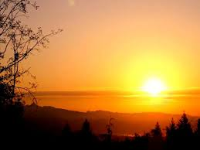
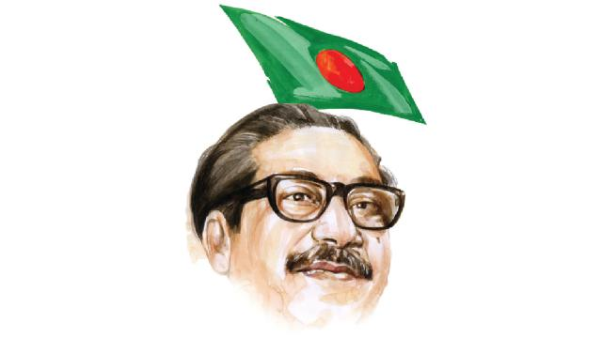
‘জয় বাংলা’বলতে মনরে আমার
এখনো কেনো ভাব,আমার
হারনো বাংলাকে আবার তো ফিরে পাব
অন্ধকারে পুব আকাশে
উঠবে আবার দিনমনি ।।

Slide 14
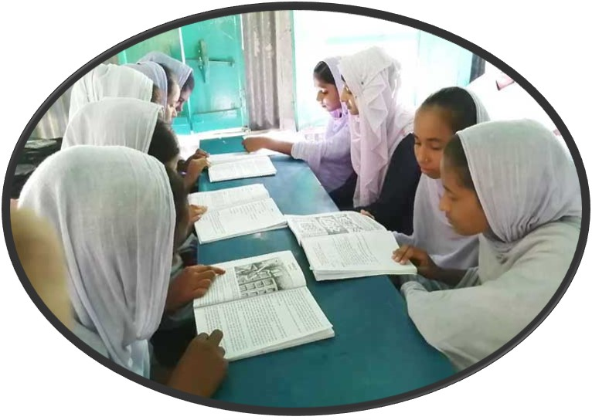
দলগত কাজ
বাঙ্গালি জাতির আশা-ভরসার একক আশ্রয়স্থল বলতে কি বুঝানো হয়েছে ? তা দলে আলোচনা কর।

Slide 15
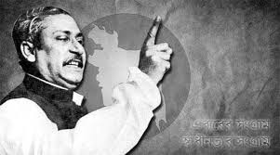
১৯৭১ সালের ২৫শে মার্চের কালরাতে বাঙ্গালি জনগনের উপর পাকিস্তানি সেনাবাহিনী হত্যাযজ্ঞের সূচনা করে। ২৬শে মার্চের প্রথম প্রহরেই বঙ্গবন্ধু শেখ মুজিবর রহমান স্বাধিনতার ঘোষনা দেন। ৭ই মার্চের ঐতিহাসিক ভাষণে তিনি বলেছিলেন ‘এবারের সংগ্রাম,স্বাধীনতার সংগ্রাম’।আমাদের জীবনের সকল স্তরে বঙ্গবন্ধু শেখ মুজিবর রহমান মিশে রয়েছেন জাতির পিতা হয় ।

Slide 16
মূল্যায়ন

Slide 17
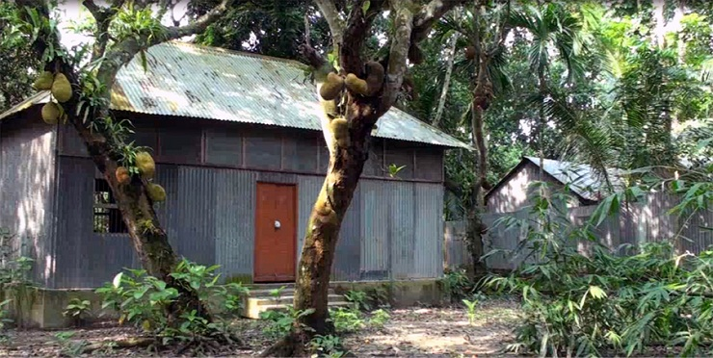
বাড়ীর কাজ
‘বঙ্গবন্ধু ও বাংলাদেশ এক সূতোয় গাঁথা’ এর আলোকে দশ লাইনের অণুচ্ছেদ লিখে আনবে।

Slide 18
সবাইকে ধন্যবাদ।

